Slide 1
ФИКСИМАТЕМАТИКА

Slide 3
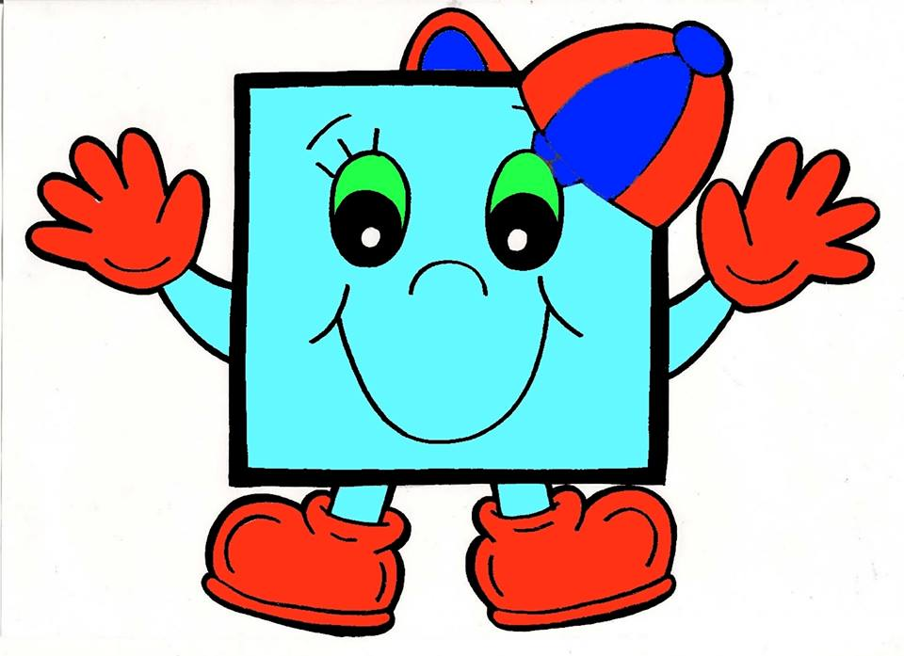
Вот посмотрите, Скажите, ребята, Сколько углов У любого квадрата?

Slide 4
Карандаш один у Миши, Карандаш один у Гриши. Сколько же карандашей У обоих малышей?

Slide 5
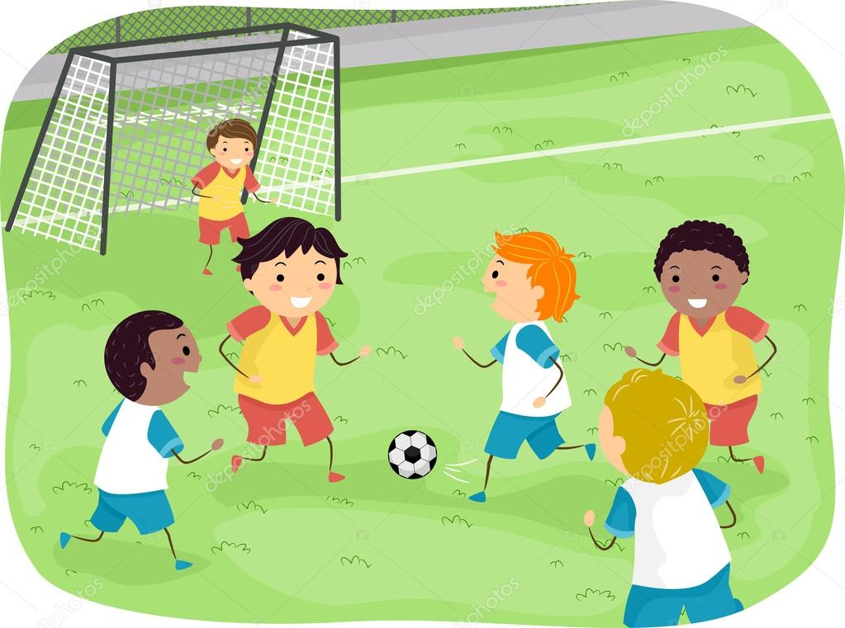
Шесть ребят в футбол играли Одного домой позвали. Он в окно глядит, считает, Сколько их теперь играет?

Slide 6
МАТЕМАТИКА

Slide 8
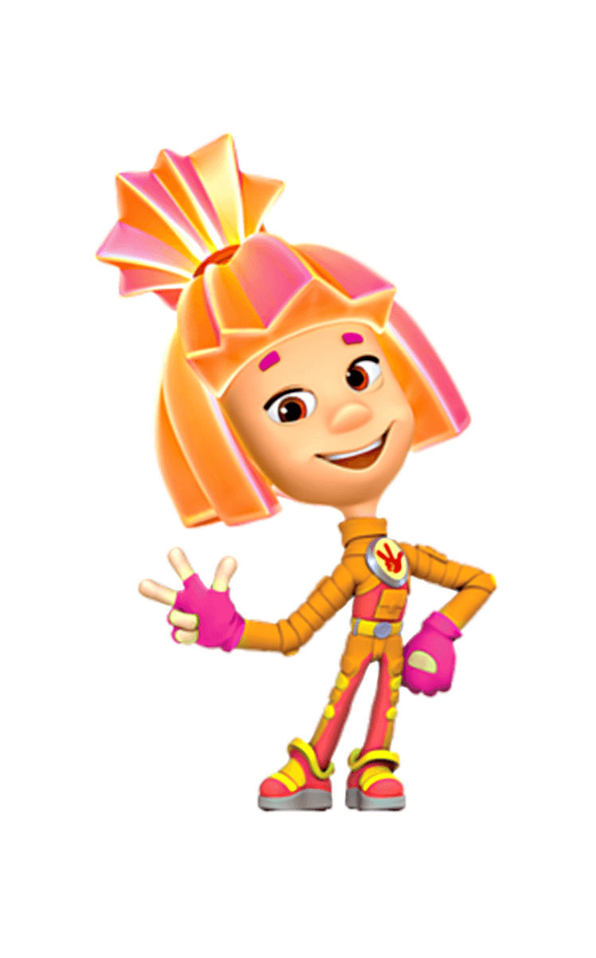
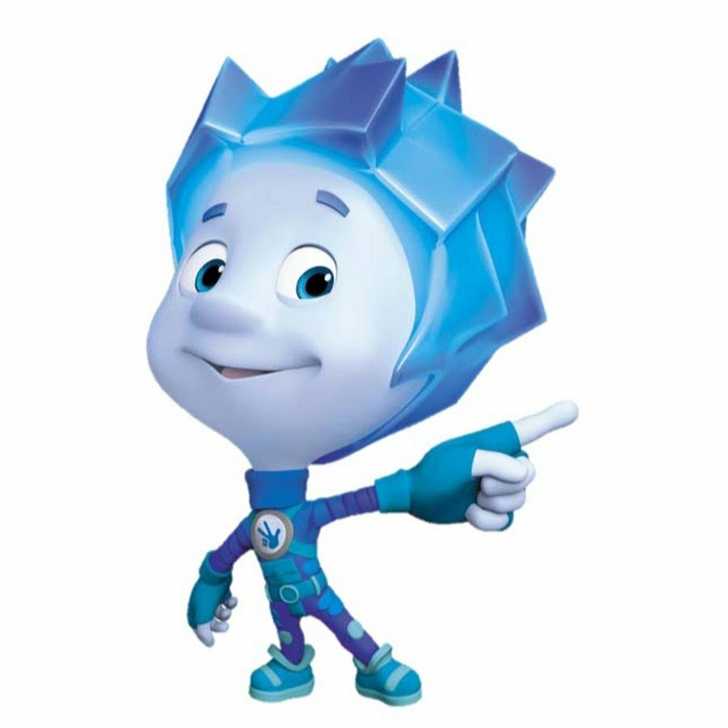

Slide 9
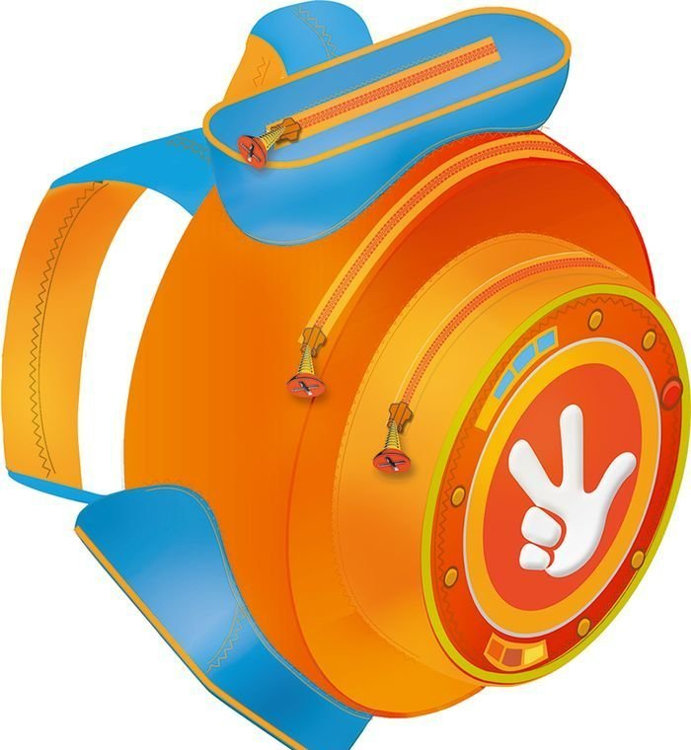

Slide 10
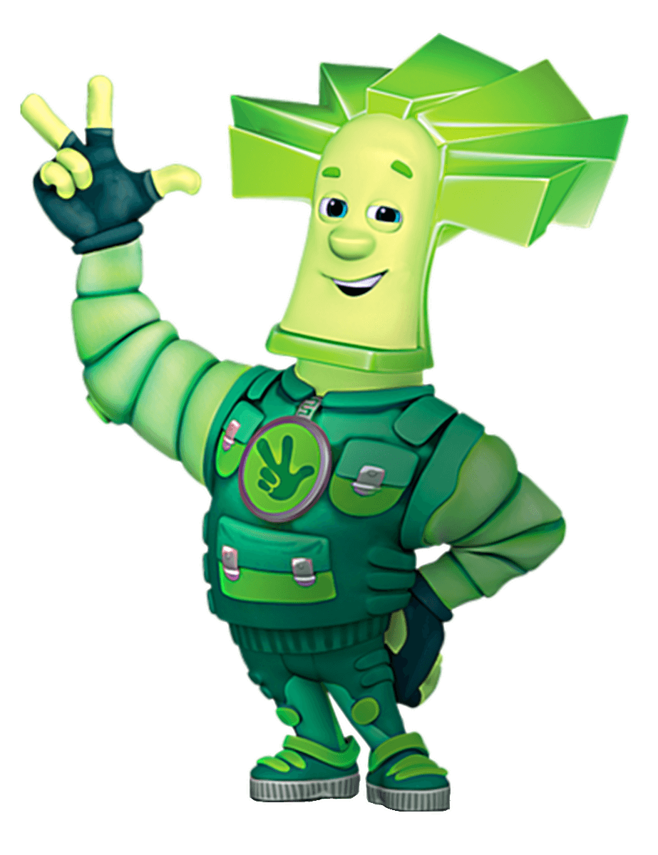
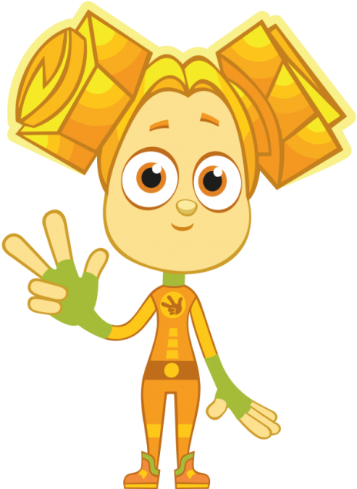
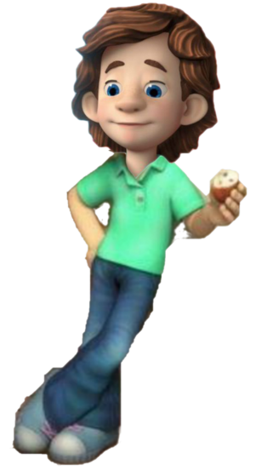
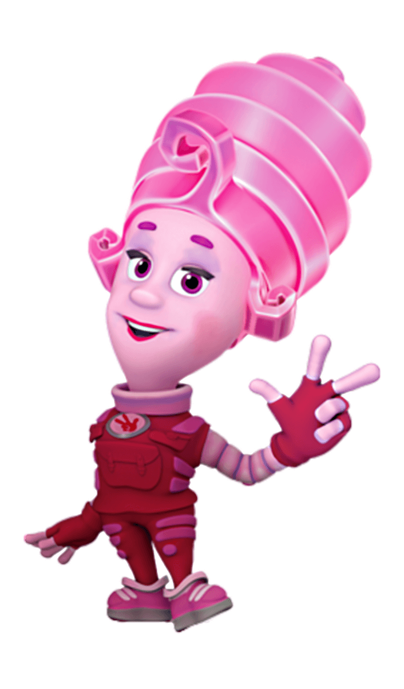
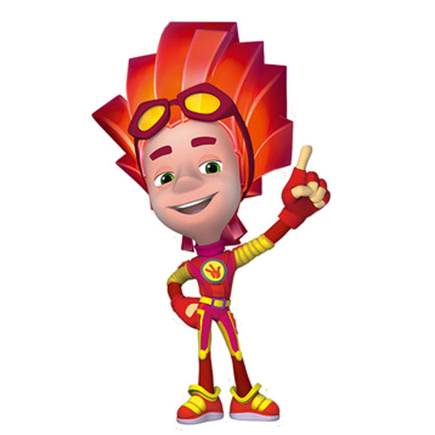
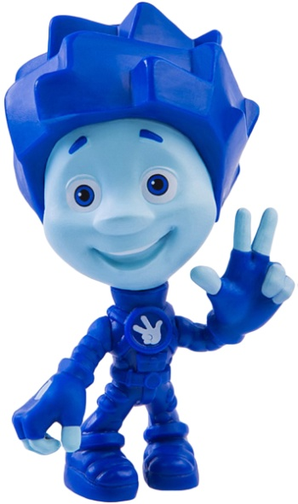
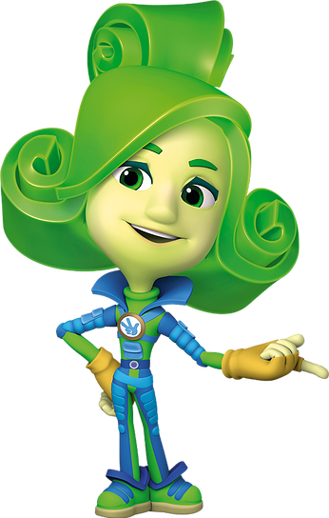
ДЕДУС
ИГРЕК
ПАПУС
ФАЙЕР
ВЕРТА
ШПУЛЯ
ДИМ ДИМЫЧ
СИМКА
МАСЯ
НОЛИК

Slide 11
ФИКСИМАТЕМАТИКА

Slide 12
0
3
4

Slide 14
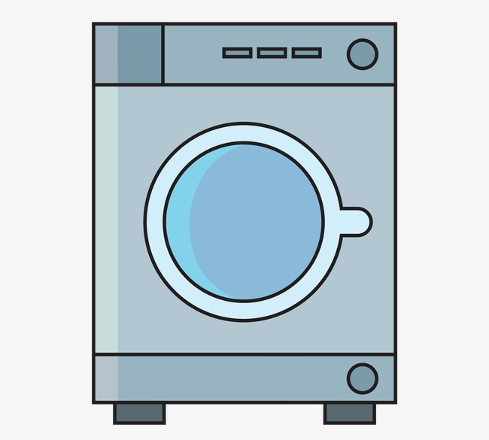
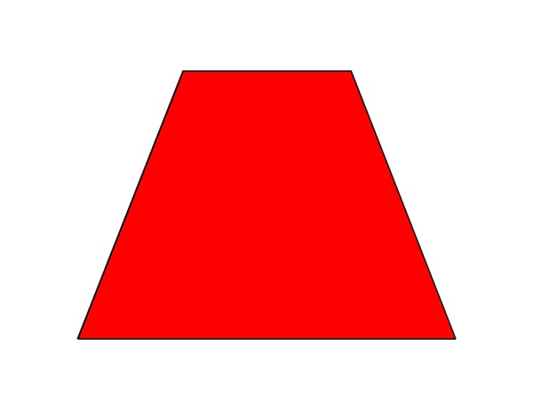

Slide 15
«Задачки от Фиксиков»

